Slide 1
כבוד הזקן – והדרת פני זקן

Slide 2
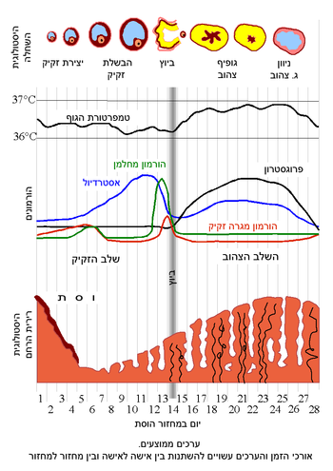

Slide 3
עצה מן הזקנים
חפץ חיים - תורת הבית הערות פרק ו
בן ארבעים לבינה בן חמשים לעצה ופירש הרע"ב שיוכל ליתן עצה.
ואיתא מקודם באבות מרבה עצה מרבה תבונה וקאמר לנו התנא בן ארבעים לבינה וכשבא אח"כ לימי החמשים אז ניתוסף בו בינה עד שבאין ב"א לשאול עצתו.
רש"י: בן חמשים לעצה. שנא' ומבן חמשים שנה ישוב מצבא העבודה ולא יעבוד עוד ושרת את אחיו באהל מועד שמייעץ אותם ומלמדן לשמור משמרתן.
נ"א לישא וליתן בעומק עצה מתוך שרבו עליו מעשיו.
בית הבחירה למאירי: בן חמשים לעצה כלומר שעצתו ראויה כי העצה אמנם צריכה שני דברים אחד מצד שכל האדם ואחד מצד שראה מנסיונות הזמן כמ"ש חכמי המוסר הימים יזוקקו חכמות.
וכשהגיע לחמשים כבר ראה מן הנסיונות הרבה ועדיין הוא בתוקף שכלו כלומר שלא נטה עדיין שכלו לערוב ונמצאת עצתו מזוקקת מצד ב' הדברים הצריכים לה.

Slide 4
תפארת ישראל – בישישים חכמה
קסו) בן ארבעים לבינה. כבר נתבשל כח שכלו להבין דבר מתוך דבר:
בן חמשים לעצה. בכל עצה יש ב' דרכים. ובן נ' כבר יוכל לשקול המובחר מב' הדרכים:
קסח) בן ששים לזקנה. ובישישים חכמה, שכבר יודע להטעים חכמתו בדברי טעם ושכל טוב, ומתוקים לכל טועמם כאוכל ענבים בשולות ושותה יין ישן:
קסט) בן שבעים לשיבה. שחייב לקום בפניו:
קע) בן שמונים לגבורה. דכבר התגברו בו כחות הנפש על הגוף ותאוותיו שנחלשו, ונקל לו מאד לקיים התורה ומצותיה:
קעא) בן תשעים לשוח. גופו שחוח. וי"ג בסין, ור"ל שאין כחו רק בשיחה לדבר בתורה ובתפלה, דכבר הוחלש כח המעשה שבו:
קעב) ובטל מן העולם. כשזכה לכך נדבקה נפשו בעליונים, ונתבטל ממנו העולם ותאותיו, כאילו כבר עבר ממנו:

Slide 5
מי שנוטל עצה מן הזקנים אינו נכשל
שמות רבה: לך ואספת את זקני ישראל, לעולם זקנים מעמידים את ישראל, וכה"א (יהושע ח) וכל ישראל וזקניו ושוטריו ושופטיו עומדים מזה ומזה לארון, אימתי ישראל עומדים כשיש להם זקנים למה כשהיה בית המקדש קיים היו שואלים בזקנים
שנאמר (דברים לב) שאל אביך ויגדך זקניך ויאמרו לך, שכל מי שנוטל עצה מן הזקנים אינו נכשל.
תדע לך כששלח בן הדד אל מלך ישראל שנאמר (מלכים א כ) כה אמר בן הדד כספך וזהבך לי הוא שלח לו מלך ישראל כדברך אדוני המלך לך אני וכל אשר לי, פעם שנייה שלח לו (שם /מלכים א' כ'/) כי אם כעת מחר אשלח את עבדי אליך וחפשו את בתיך ואת בתי עבדיך והיה כל מחמד עיניך ישימו בידם ולקחו, וכי כל מה שתבע בראשונה אינו חמדה, בקש כסף וזהב והם חמדה שנאמר (חגי ב) ובאו חמדת כל הגוים, בקש נשים והם חמדה שנאמר (יחזקאל כד) בן אדם הנני לוקח ממך את מחמד עיניך וגו', בקש בנים והם חמדה שנאמר (הושע ט) והמתי מחמדי בטנם, הוי אומר כל מה שתבע בראשונה חמדה, ומהו כל מחמד עיניך דבר שהיא חמדה מתוך חמדה, זו התורה שנאמר (תהלים יט) הנחמדים מזהב ומפז רב,
כיון ששמע מלך ישראל זה אמר אין זו שלי אלא של זקנים היא, מיד (מלכים א כ) ויקרא מלך ישראל לכל זקני ישראל וגו' ויאמרו אליו כל הזקנים וכל העם אל תשמע ולא תאבה,
כיון ששמע לעצת הזקנים מיד (שם /מלכים א' כ'/) ויצא מלך ישראל, ויך את הסוס ואת הרכב וגו', הוי ישראל נמלכים בזקנים.

Slide 6

דעת זקנים
במסכת אבות הפליגו חז"ל אודות ההבדל בין חכמת הזקנים לחכמת הצעירים: "הלומד מן הקטנים למה הוא דומה, לאוכל ענבים קהות ושותה יין מגתו. והלומד מן הזקנים למה הוא דומה, לאוכל ענבים בשולות ושותה יין".
וכעין זה אמרו במסכת נדרים "תניא רבי שמעון בן אלעזר אומר, אם יאמרו לך ילדים בנה וזקנים סתור, שמע לזקנים ואל תשמע לילדים, שבנין ילדים סתירה וסתירת זקנים בנין, וסימן לדבר רחבעם בן שלמה", שנאמר עליו (מלכים ב יב, ח) וַיַּעֲזֹב אֶת עֲצַת הַזְּקֵנִים אֲשֶׁר יְעָצֻהוּ וַיִּוָּעַץ אֶת הַיְלָדִים אֲשֶׁר גָּדְלוּ אִתּוֹ אֲשֶׁר הָעֹמְדִים לְפָנָיו", ונחרב בית המקדש על אותה עצה (רש"י נדרים שם).
פירוש דעת זקנים על התורה - מבנה הספר הוא כעין חיבורם של בעלי התוספות על הגמרא - התוספות הן ביסודן הערות לדברי רש"י, לצד פירוש רש"י העוסק בפשט חיברו בעלי התוספות כעין "תוספות" על פירושו.

Slide 7
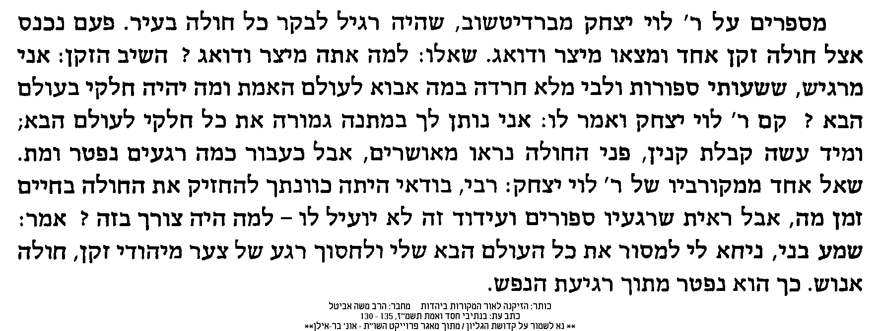
לשמח זקן לרגע אחד

Slide 8
סיפורים
בהקשר לחג הסוכות, ראוי להזכיר את הסיפור אודות ר' אריה לוין זצ"ל, ששאלו אותו מדוע הוא קונה את 4 המינים במהירות וללא הידור ודקדקנות. תשובתו הייתה, שיש בתורה שתי מצוות הידור. האחת, הידור בארבעת המינים והשנייה, בהידור של "והדרת פני זקן". ר' אריה לוין ענה שהוא מעדיף לדקדק , להחמיר ולהדר במצווה של "והדרת פני זקן".

Slide 9
האם הבעיה של הקשישים כיום היא בעיה כלכלית? – הרי יש מי שדואג להם למזון ולקורת גג.
הבעיה היא בעיקר חברתית – הקשישים נמצאים מחוץ למעגל החברתי, לא מקבלים את היחס והכבוד הראויים.
בשלב זה כדאי לבדוק עם המשתתפים מה הם יכולים לעשות כדי להחזיר את הקשישים למעגל החברתי
להזמין אותם לביקור בבית ספר,
לעשות פעילויות משותפות של קשישים ותלמידים,
לבקש מהקשישים להרצות בפני התלמידים על נושא מסויים שהם בקיאים בו, וכך לשבור את היחסים החד צדדיים של נותן ומקבל, ועוד.

Slide 10
זקן השבט
בחברות מסורתיות עמד הזקן בראש הסולם החברתי, וניתן לו מעמד של כבוד.
"זקן השבט" היה כינוי לאדם במעמד חשוב.
לעומת זאת בחברה המודרנית הזקן מוצא את עצמו לרוב מחוץ למעגל העבודה, נדחק לשוליים החברתיים, ועיתים אף נתפס כחסר תועלת ואפילו נטל.
המוטו בחברה המודרנית הוא ש"העולם שייך לצעירים".
"הקשב לקשישים, הם יספרו לך אודות חיים ומוות, הם ילמדוך כיצד להיות אמיץ, אוהב ומעודד. הם סיימו פקולטה מפוארת בלי חדרי לימוד פורמלים, הם מלמדים לא מספרים, אלא מנסיון חיים ארוך" (עפ"י מורטלסון)

Slide 11
'חכמת חיים' – הצעה לשילוב הגיל השלישי בבית הספר
יש לנו רעיון להתחדשות משמעותית בבתי ספר בארץ, בשילוב עם פרויקט לאומי של 'חינוך מבוגרים': ליצור חדרי 'חכמת חיים' בתוך בית הספר, מקומות שיגיעו אליהם גמלאים (בשמותיהם המגוונים: זקנים, ותיקים, מבוגרים, פנסיונרים, הגיל השלישי). זאת קבוצת גיל שהולכת וגדלה בהתמדה, בישראל ובכל העולם, שתוחלת חייה מתארכת לשמחתנו, אבל אין מספיק מחשבה איך לשלב את האוצר האנושי הזה, עם הניסיון וחכמת החיים, הפנאי והרצון הטוב באופן שיתרום גם להם וגם לחברה כולה. לפי דעתנו זה בזבוז משווע של איכויות אנושיות מופלאות. אפשר לחשוב על פיתרון בדמות 'מועדון חכמת חיים' בבית הספר (שם אחר: עייצעס, סיפורי סבתא, סב-טקסט, קורות, רקורד, שיבה, זהב) מועדון למפגש ולימוד, שתורם איכויות של דיאלוג והשכלה לטובתם של הזקנים עצמם, וגם לטובת הילדים והמורים בבית הספר:
1) ראשית, לטובת הזקנים:
יפתחו מועדוני תרבות ומפגש חברי, עם סרטים והרצאות, חוגים ותמיכה לאותה קבוצה של פנסיונרים מהישוב והשכונות הקרובות לביה"ס, ממש כפי שזה קיים היום ממילא בבתי אבות ומועדונים לגיל הזה, רק הפעם – בתוך תחום בית הספר. מה נרוויח בכך? הילדים והנערים וצוות המורים יתרמו מיכולותיהם, שיחותיהם, שמחתם ויוזמתם לאותם זקנים, בכל מיני צורות. למשל, ילמדו אותם שימושי מחשב, יחברו אותם לרשת החברתית ולכל מיני סוגי תמיכה שאפשר להציע דרכה, יעשו סרטי ביוגרפיה על חייהם, ראיונות מפורטים על ניסיונם וחכמת חייהם, יחגגו איתם ימי הולדת וחגים, יגיעו לעיתים לבתיהם לעזרה טכנית או להפגת בדידות, יזמינו אותם להשתתף בטיולים ובשעורי בית הספר שיעניינו אותם כחלק מהכיתות הרגילות, כתלמידים מן המניין בכיתה רב-גילאית. במועדוני 'חכמת חיים' יתקיימו בתי מדרש משותפים ליהדות וספרות ודיונים על שאלות החיים, כולל תוך קריאה משותפת של ספרים ועיתונים, ודיון מתמשך על הכתבות והידיעות בעיתונות. המורים שכבר ממילא בסביבה יעבירו שעורים וחוגים לזקנים בתחומי קולנוע, אמנות, ספרות, היסטוריה, משפט, פילוסופיה, כלכלה, מדע…), וכדומה. אפשר יהיה לפתוח חוג לשיחת-עיתונות יומית, מין בית מדרש או 'קפה-סוקרטס' ופרלמנט אקטואליה והחלפת דעות בין-דורית על ערכים סביב חדשות וכתבות בעיתון. אפשר יהיה להכין יחד מאכלים מסורתיים ומתכונים אהובים בחוגי בישול ואפיה, והכנת ארוחות משותפות, לעשות יחד עם הילדים גינה ועציצים, חוג תפירת בגדים, חוג אמנות והיסטוריה של האמנות, חוג ציור פיסול או נגרות, חוג צפייה בסרטים ושיחה עליהם, חוג האזנה למוסיקה, חוג שיחת נפש- פסיכותרפיה, תרפיה קבוצתית, זרמים בפסיכולוגיה וגישות רוחניות להתפתחות אישית, שיעורי 'ימימה' וסדנת ביוגרפיה, שיעור יוגה ויחסי גוף-נפש, שיעורי כלכלה, מציאת עבודה ופרנסת הבית, שיעורי זוגיות ומיניות ואתגריה ובניית יחסים במשפחה, עם סיפורים אישיים של הזקנים על ניסיון חייהם, אפשר ללמוד גיאוגרפיה של ארצות שונות עם אותם זקנים שמכירים וחיו שם בעצמם, ועוד ועוד כיד הדמיון.
כדאי לציין שגיל הילדים יכול להיות של כיתות בית ספר יסודי או נערים בתיכון, כל גיל ואפשרויותיו. המפגש עם הזקנים יקבל אופי שונה אמנם בהתאם לגיל, והוא פותח כיווני תקשורת, יצירה ופעילות מותאמים, שישמחו את שני הצדדים. הפלטפורמה תהיה זמינה ונגישה למערכת יחסים בין-דורית ענפה, ומכאן והלאה הכול בהתאם ליוזמות היצירתיות בבית הספר. הזקנים לא יהיו במקום מבודד אלא בסביבה צעירה ודינאמית, 'בחזרה בבית הספר', מוקפים בפעילות ושמחת הצעירים, מוקפים באהבה והזדמנויות לקשרים אנושיים עם הנערים והילדים ועם המורים.
2) התרומה לילדים ולמורים: הזקנים יוכלו לתרום המון לבית הספר, לצוות המורים ובייחוד לילדים עצמם. הם ימחישו בחזרתם לבית הספר את חשיבות הקשר הבין דורי וחשיבות הספר וההשכלה בכל הגילאים. הם יביאו לבית הספר את ישוב הדעת, הנינוחות והייחודיות של הגילאים המבוגרים, כל אותן איכויות מופלאות של סבים וסבתות. הזקנים יוכלו לשמש כתומכים רגשיים ומלווים, 'שירותי סבאות' (על משקל כבאות) לילדים שזקוקים ליותר שעות חום ותשומת לב שאין למורים העמוסים זמן להקדיש להם. הם יהיו לילדים בבית הספר מה שסבא וסבתא יכולים להיות בבית המשפחה, גורם רך יותר, מפנק, עם ניחוח וקצב שונה, עם זמן הקשבה ועצות כעזר למורים העמוסים וליועצים החינוכיים, עם סיפורים היסטוריים מ'פעם' מניסיון אישי. הם יוכלו לפנות זמן למשחקי שולחן, לעזרה בשיעורי בית וקריאה של ספרים לילדים הקטנים, 'שעות ליטוף' ושיחות על קשיים בבית ועם ההורים ולשוחח על דרכי החיים וערכי חיים מתוך ניסיונם העשיר. הם יהיו 'מספרי הסיפורים' של השבט (זה מאפשר לתת פירוש נחמד למשפט הקשה "חוסך שבטו-שונא בנו": שבטו, הכוונה 'סיפורי השבט', מי שמונע וחוסך את סיפורי השבט שלו מהדור הבא, כלומר סיפורי המשפחה וניסיון החיים של 'השבט' והעם בדורות קודמים… ).
אנו מציעים כאן מבנה גילאי משולש (ילדים, מורים, סבים), מבנה קהילתי-משפחתי בריא ואורגני הרבה יותר מהמבנה הנוכחי בבית הספר, שכרגע מתפקד יותר מדי פונקציונאלי, משימתי ומתוח ביחסים בין הילדים ובין המורים. האינטראקציה הבין-דורית היא יקרה מפז, ואנו יודעים את חשיבותה ממשפחות עם נוכחות סבים, וכן מהספרות ומהקולנוע, אלא שבשל תנאי החיים והתפרדות המשפחה והחמולה של פעם, לא לכל הילדים יש כיום הזדמנות לחוות סבאות קרובה כזאת. אנו רואים בעיני דמיוננו איך מגמה כזאת משנה את פני בתי הספר בארץ, תומכת ומעצימה את כל המעורבים בה (אפשר להזמין לפעילויות המשותפות של 'חכמת חיים' גם הורי-תלמידים פנויים שיש להם זמן פנוי ומעוניינים בבתי מדרש רב גילאיים כאלה). אולי צריך יהיה לתגמל באופן כלשהו פנסיונרים שיגיעו לכך בשנים הראשונות, עד שכולם ירגישו שזה מתגמל בפני עצמו ללא צורך בעידוד נוסף, וגם בוודאי לתגמל במשכורת מורים שייטלו חלק בהוראה לזקנים, כתוספת שעות הוראה. אבל על כל מיני סוגיות מעשיות ממין זה, בהמשך.
כל טוב, צוות אלול, ירושלים

Slide 12
ספר טעמי המצות - פרשת קדושים
מצות קימה והידור לקום מפני שיבה כי הוא גורם מאוד חכמה התורה אם יכוין במה שכתבנו. בענין קימה והידור ראיתי למורי ז"ל הי' מהלך בדרך אחר מי שהיה מתכבד בלכתו לפניו ואמר אחר שהוא נהנה במה שמוליכני לאחריו א"כ מחויב אני לחלוק לו כבוד שהוא רוצה ותמיד היו דבריו בענוה גדולה:
מפני שיבה תקום הם ג' תיקונים דא"א ודז"א ונוק' וכנגד הא' אמר מפני שיבה תקום שהוא דיקנא דא"א וכנגד דיקנא דז"א אמר והדרת פני זקן זה שקנה חכמה וכנגד נוק' שאין בה זקן אמר ויראת מאלהיך שהוא סוד היראה ואמנם ז"א נק' זקן זה שקנה חכמה כי לא היה לו חכמ העד שעיטר לו אבא בהאי עיטרא כנודע ועייל בו מוחא סוד חכמה עילאה וזה קנה כי קנה מחדש גם ידעת כי הוא נקרא זה ואמנם מי שהוא זקן מס' ואילך ראוי לקום מפניו אפי' אינו ת"ח אך מי שהוא פחות מס' א"צ לקום מפניו אא"כ הוא חכם שקנה חכמה ולכן ר"ת 'מפני 'שיבה 'תקום מש"ת פי' משתין שנין ואילך אמנם כפי גדרם כן ראוי לכבדם כי בשיבה הנרמז בא"א נאמר בו קימ הובז"א נא' בו הידוע לבד אך בנוק' נא' ויראת לבד לא בקימה ולא בהידור וטעם שיתין שנין הוא סוד כי למעלה בשית תיקונים ראשונים אין בהם שום גילוי כלל.

Slide 13
"הנעורים מאושרים משום שטמונה בהם היכולת לראות יופי. כל אדם השומר על יכולת לראות יופי, לעולם לא יזקן…" (פרנץ קפקא)
"

Slide 14
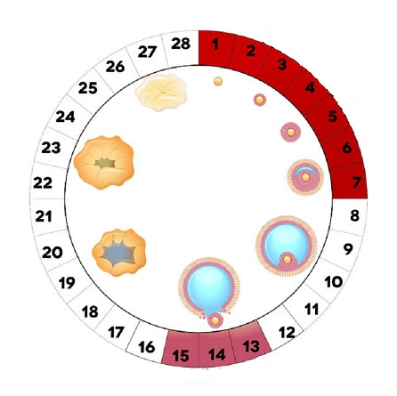
הורמון הFSH מופרש מבלוטת ההיפופיזה שבמוח, דרך זרם הדם מגיע לשחלות.
שלב פוליקולרי.
תפקיד ההורמון:
גורם להתחלת הבשלה של זקיקים בשחלה.

Slide 15
אסטרוגן : מופרש ע"י אותם זקיקים שמבשילים בשחלה.
עדיין שלב פוליקולרי
מצב נפשי:
ימיי "מלכות האסטרוגן".
מאופיינים ב:
חשיבה חיובית.
אנרגיה חיובית.
תחושת חיוניות.
תפקיד האסטרוגן :
חלוקה מהירה של תאים ברירית הרחם .
משל ליסודות של בניין.

Slide 16
הורמון LH: מופרש מההיפופיזה שבמח.
שלב הביוץ.
( 14-16 יום לפני המחזור הבא.)
תפקיד ה-LH:
"דוחף" את הזקיק הבוגר שהבשיל בשחלה , להוציא את הבייצית מהשחלה.
ה"מברשת" של החצוצרה אוספת אותו אליה.
מצב נפשי:
אישה זוהרת ומושכת
חשק מיני מוגבר.
יכולת קוגנטיבית ומילולית טובה
מצבי רוח משתנים (אופטימיות ומרץ / עייפות )

Slide 17
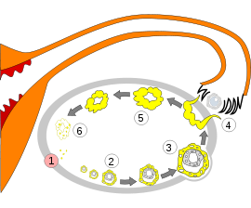
ולהמחשה...תמונה שווה אלף מילים:

Slide 18
הורמון הפרוגסטרון. מופרש ע"י הזקיק , ממנו יצאה הבייצית. (הזקיק ייקרא כעת "הגופיף הצהוב", והוא ממשיך לדאוג לבייצית...)
שלב לוטאלי.
מצב גוף-נפש :
תסמונת קדם וסתית.
פיזית: כאבי בטן, ראש גב.
החמרת מחלות קיימות.
מצבי רוח משתנים .(תיאבון מוגבר/ חוסר תיאבון.
חולשה, עייפות, דכאון חרדה.
תפקיד הפרוגסטרון :
עיבוי רירית הרחם.
משל לבניין עצמו, לעומת היסודות של האסטרוגן)

Slide 19
הפרוגסטרון פעיל כשבועיים וכשהוא מפסיק את פעולתו ("נגמרה לו הבטריה"), מגיע שלב הוסת:
מצב נפשי:
עצבנות, דכדוך,
התכנסות פנימה,
חוסר באנרגיה,
ראייה פסימית למציאות.
התפרקות רירית הרחם ונשירתה החוצה, עקב הפסקת פעולת הפרוגסטרון.

Slide 20
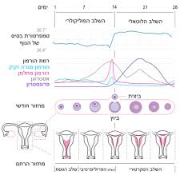
לסיכום:
השלב בו רירית הרחם נושרת ואישה רואה דם נקרא "ווסת".
כל התהליך החדשי עצמו שראינו כרגע נקרא "מחזור".
והנה לפנינו פריסה חודשית.

Slide 21
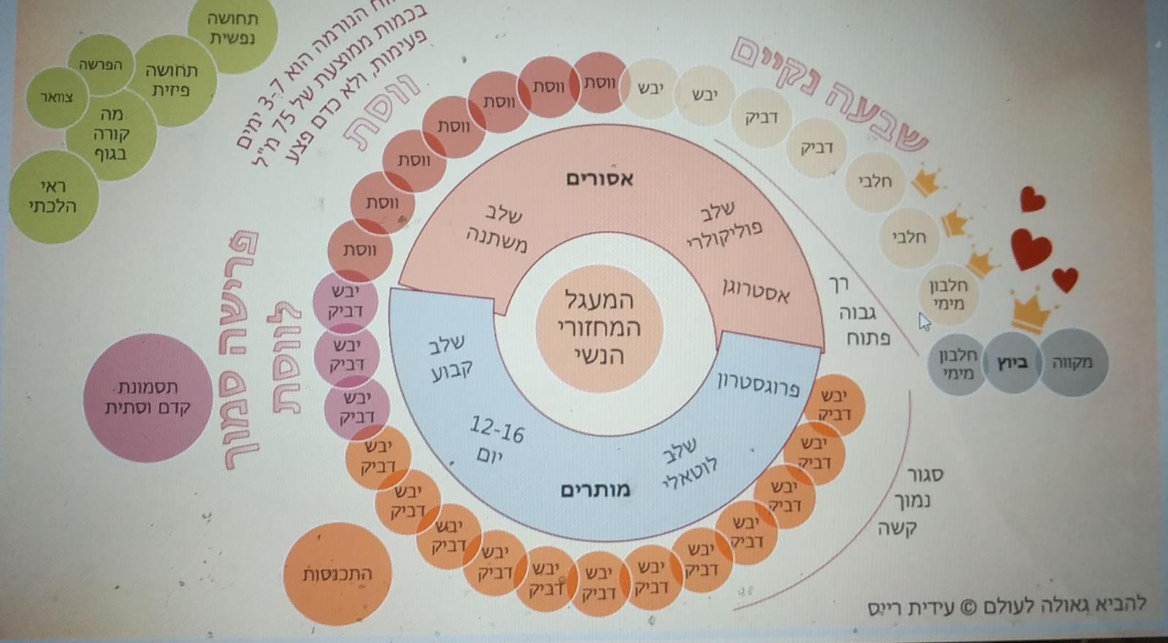
ובהקשר ההלכתי...

Slide 22
יהי רצון שנזכה לחיות נשיות בריאה בגוף, בנפש וברוח
ונזכה לגאולה שלימה.
אמן

